Slide 1
移动无线信道（II）
小尺度衰落和多径效应
（第5章）

Slide 2
前一章里，我们主要讨论了信号随传播距离d变化的规律。我们注意到，对这方面规律的认识对蜂窝系统及其他无线系统的规划与设计起着决定性作用——比如，就特定传播环境下的链路预算而言，路径损耗指数n和大尺度衰落容限等概念是必不可少的。
简而言之，对路径损耗和大尺度衰落的研究为
为人们从宏观上认识移动无线信道对信号的影响提供了依据。

Slide 3
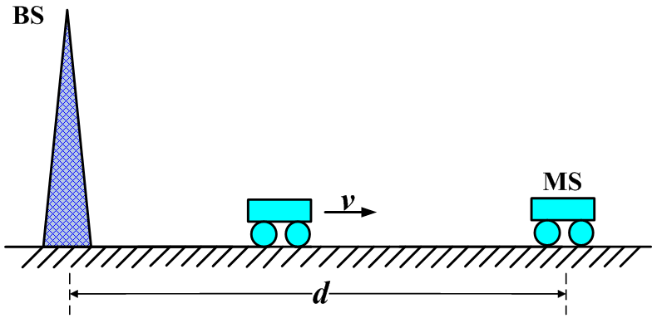
但是，另一个问题就出现
了——微观上，或者说小尺度
上信道对信号存在什么样的影
响呢？
考虑右图所示的简单的电
波传播场景：BS发MS收。路
径损耗和大尺度衰落研究只回
答了BS发出信号传播到距BS
为d处时的损耗状况，那么在
MS匀速移动远离BS的过程中
又发生了什么呢？

Slide 4
MS到BS的多径传播

Slide 5
本地信号功率
接收机移动
大尺度测量：接收机本地5λ~40 λ范围内
测得的信号功率取平均得到的本地平均信号
功率。工作于1GHz(λ=0.3m)~2GHz(λ=
0.15m)的蜂窝系统，这相当于在1m~10m的运
动范围内测量本地平均接收功率。
小尺度测量：接收机本地不大于λ的范围
内测得的瞬时信号功率。

Slide 6
小尺度衰落和多径效应
小尺度上移动无线信道对信号的影响
时变信道的冲激响应
移动多径信道的描述参数和小尺度衰落的类型
瑞利和莱斯衰落
电平通过和平均衰落持续时间
缓解小尺度衰落影响的措施（见第7章课件）

Slide 7
小尺度上移动无线信道对信号的影响
1. 多径传播
2. 小尺度衰落效应
1）信号强度在短距离（短时间）上的
急剧变化。→接收信号幅度变化
2）多普勒频移。→接收信号载频变化
3）多径时延引起信号的时间色散。
→解调后基带信号波形失真

Slide 8
1. 多径传播：
同一发射信号沿两条或多条路径传播后，以
微小的时间差到达接收机，实际的接收信号则由
这些信号合成得到。由于各条到达接收机的传播
路径不同，信号所经历的路程也就不同，这样到
达接收机的不同多径信号之间存在着幅度、相位
上的差异。另一方面，路程不同也决定了各多径
信号在到达时间上的差异。后面我们还将指出，
由于移动性的普遍存在，各多径信号在频率上也存
在着差异。

Slide 9
小尺度衰落（small-scale fading）：
简单的接收机无法辨别不同的多径分量，而仅
仅是将它们加起来，以致于它们彼此之间相互干涉。
这种干涉可能是相长的、也可能是相消的，这要依
赖于各个多径分量的相位状态。而相位状态主要取
决于相应多径分量的传播路径长度，从而也就依赖
于移动台及相互作用体的位置。因此，如果发射机、
接收机或者相互作用体处于运动之中，干涉信号以
及相应的合成信号幅度都会随着时间而变化。这种
效应——即，由于不同多径分量的相互干涉而引起
的合成信号幅度的变化——称为小尺度衰落。

Slide 10
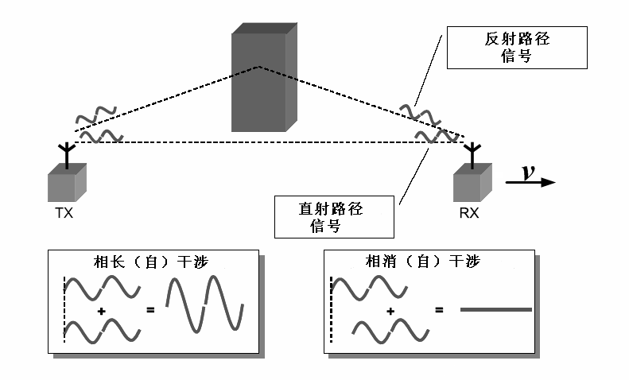

Slide 11
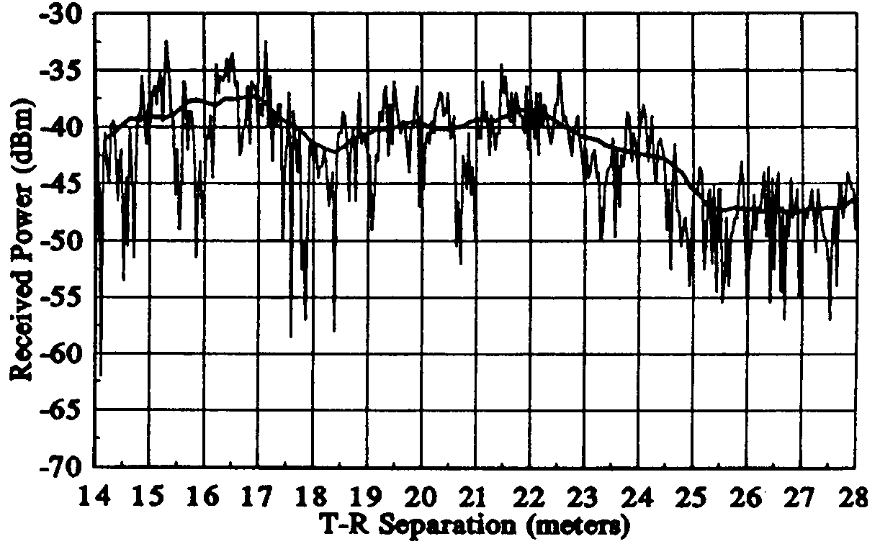
室内接收功率实测曲线
实时
接收功率
接收功率的本地均值
测试条件：发射机固定，接收机移动，并逐渐远离发射机。
载频2GHz（波长0.15m）。

Slide 12
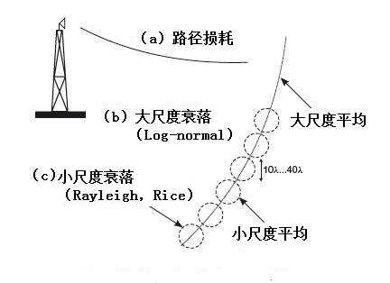
不同尺度上的接收功率

Slide 13
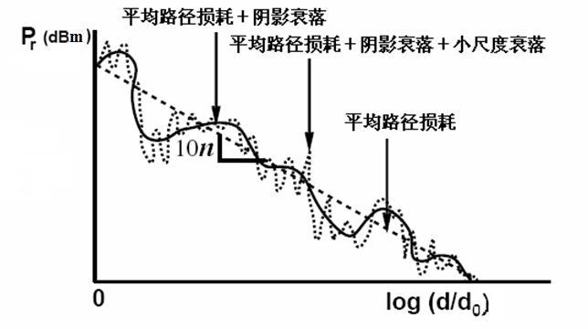

Slide 14
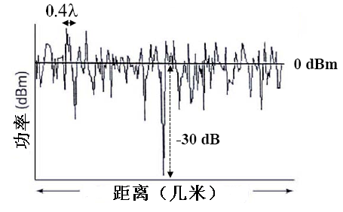

Slide 15
小尺度衰落反映的是在短距离（半个波长）上接
收信号强度的变化情况。实测表明，移动无线信道
中，在与波长相当的距离上，信号强度的变动范围
可能达到30～40dB。这意味着在发生短距（短时）
变化时，信号功率可能会有1000～10000倍的变化发
生。这样的变化情况不采取一定措施是无法保证接
收质量的，信号衰落的程度比较严重时会导致误码。
应该指出，我们强调的“移动无线信道”的移动
性并不仅仅来自移动台，传播环境中也会存在各式
各样移动的相互作用体。所以，即使移动台不移
动，小尺度衰落现象同样存在。

Slide 16
在小尺度（半个波长）上，移动无线信
道主要对传播信号存在以下几种效应：
1）信号强度在短距离（短时间）上的急剧
变化。
2）多普勒频移。
3）多径时延引起信号的时间色散。
我们将这些效应统称为多径效应或小尺度
衰落效应。

Slide 17
多普勒（Doppler）频移：
i） 什么是多普勒效应
i i) 如何计算多普勒频移
iii）多普勒效应引起对信号的随机调频。

Slide 18
i）多普勒效应：由于相对运动而引起的频
率变化称作多普勒效应。最早由Doppler在
研究声波传播时发现。或，电波传播过程
中，由于移动台或相互作用体的运动而造
成的接收频率与发射频率出现差异的现象。
多普勒效应所引起的频率偏移称作多普勒
频移。

Slide 19
ii）计算公式推导：
MS匀速远离基站移动，速率为v。考虑行进路径上距离极短的两点：A点和B点。设两点相距Δd，从A到B移动耗时为Δt。。
结论：接收频率f_{re}=f_{c}+f_{d}，其中f_{c}为发射载频，f_{d}为多普勒频移。此时， f_{d}=－ v/λ<0

Slide 20
计算公式推导（续1）首先，假定所传输的是纯正弦载波，载频为f_{c} ，波长为λ；并设A点处电波（均匀平面波）信号可以表示为：
。
则传播到B点处时，信号可以表示为：
。
B点是波传播方向上后出现的点！！

Slide 21
计算公式推导（续2）：要计算频率的偏移量Δf，应该先计算从A点到B点相位的变化量Δφ。因为有：
。
考虑到电波（平面波）传播在波长λ的传播距离上相位变化为2π，并且在Δd< λ时有：
。
角频率

Slide 22
计算公式推导（续3）：
。
以后，我们将这个频率的改变记作f_{d} 。上式告诉我们，在
MS匀速远离BS的情况下，多普勒频移为负值，并且等于
移动速率v和电磁波波长λ的商，即

Slide 23
计算公式推导（续4）：类似地，我们可以得到MS匀速靠近基站移动，速率为v。考虑行进路径上距离极短的两点：B点和A点，有：
结论：接收频率f_{re}=f_{c}+f_{d}，其中f_{c}为发射载频，f_{d}为多普勒频移。此时， f_{d}=＋ v/λ>0

Slide 24
推广的结论：
其中，θ为入射波与
MS运动方向的夹角，
0< θ<π。

Slide 25
例：
发射载频f_{c}=1850MHz，v＝60mph，1mile=1609m，求以下情形的多普勒频移：（1）接收机运动方向与入射波方向正好相反；（2）接收机运动方向与入射波方向正好相同；（3）接收机运动方向与入射波方向垂直。（课本pp124例5.1）

Slide 26
解：λ＝0.162m
v＝26.82m/s
v/ λ=166Hz=0.000166MHz
(1) f=f_{c}+f_{d}=f_{c}+v/ λ=1850.000166MHz
(2) f=f_{c}+f_{d}=f_{c}-v/ λ=1849.999834MHz
(3) f=f_{c}+f_{d}=f_{c}

Slide 27
iii）多普勒效应引起对信号的随机调频。
实际情况并没有刚才我们设定的——只有单
一入射波且MS匀速移动——那么简单，而往往
是在不同多径信号上存在着时变的多普勒频移，
这就引起了对接收信号的随机调频。
应该指出，由于要考虑移动性（不仅仅是移
动台的移动），当移动速率有所增加时，多普勒
频移就会加大，同时也意味着信道随时间变化得
越快。

Slide 28
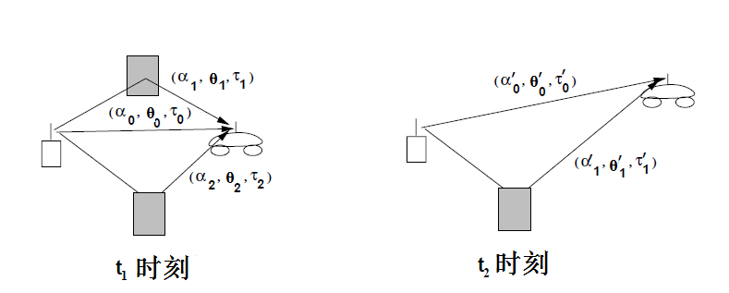
时变信道的冲激响应

Slide 29
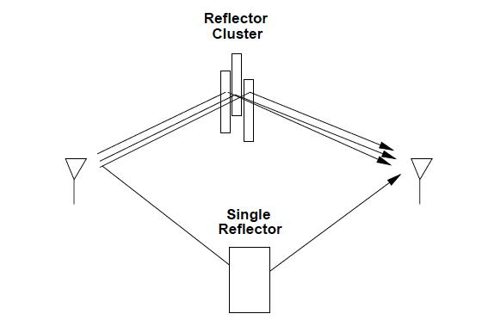

Slide 30
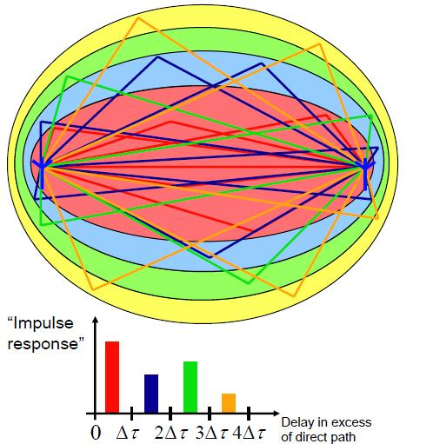

Slide 31
时变信道的冲激响应式
时变信道的等效基带冲激响应为：
其中， 和 分别表示t时刻第i个
多径分量的幅度和附加时延。相位项
表示第i个附加时延期间（ ~ ）单
个多径分量的附加相移总和。

Slide 32
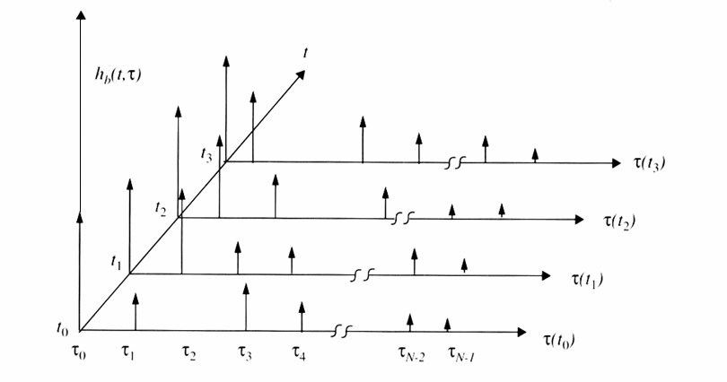
时变信道的冲激响应模型

Slide 33
非时变情况下冲激响应的简化形式
在小尺度（短时、短距）上，可以认为信道是非时变的，则：
在本地接收时可以精确和唯一地分辨各个多径分量的情况下，上述模型是有效的。

Slide 34
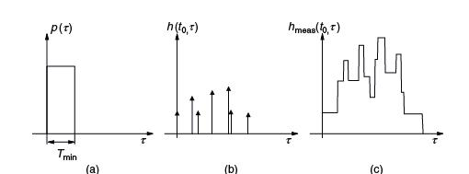
冲激探测器测到的信道冲激响应

Slide 35
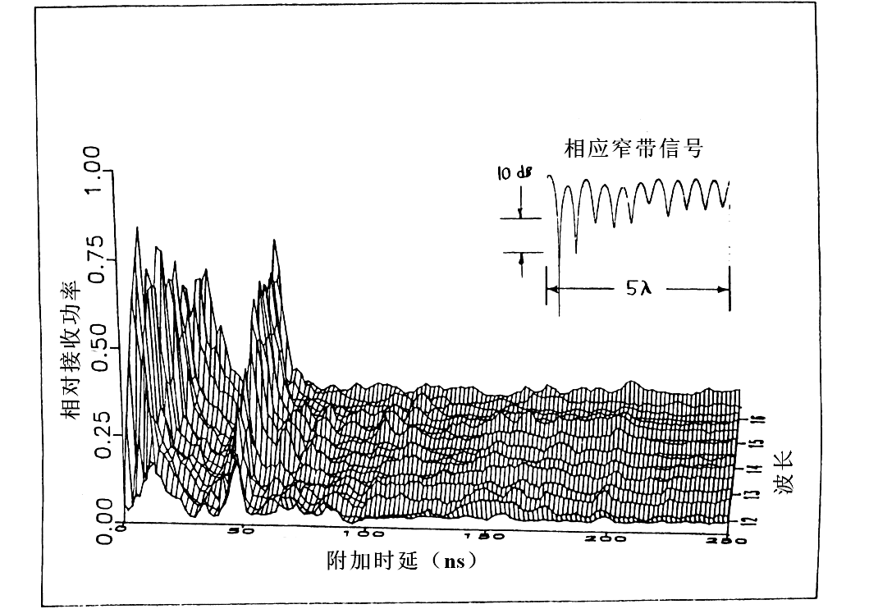
实测的冲激响应
_{4GHz连续波}
_{室内，测试脉冲为10ns（宽带信号）。同样的尺度上。}

Slide 36
移动多径信道的描述参数
移动无线信道中同时存在两个效应：
多径传播效应和多普勒效应。
前者造成信号的时延扩展，后者造成信号
的频率扩展。那么，
1.如何描述多径时延？
2.如何描述多普勒频率扩展？

Slide 37
多径时延的统计描述
1）功率延迟分布
2）平均附加时延
3）均方根时延扩展
4）最大附加时延（XdB）
5）信道的相关带宽B_{c}
6）时间的延迟对应于频率的相关程度
7）基于多径时延扩展的小尺度衰落分类

Slide 38
功率延迟分布P(τ)：自变量τ是相对于固定时延参考的附加时延（所谓固定时延参考可以是最先到达接收机的那个多径分量的传播时延），函数P(τ) 表示本地瞬时接收功率的平均值随附加时延的变化情况。

Slide 39
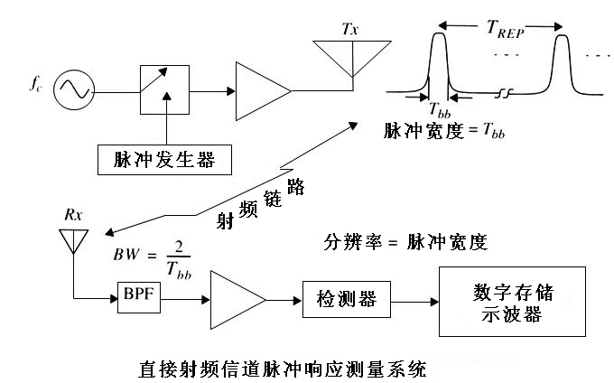
信道探测器

Slide 40
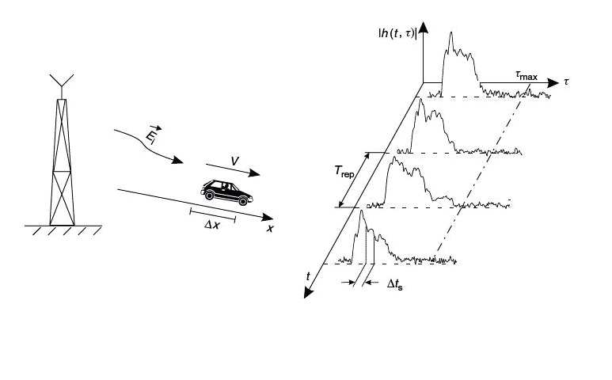
信道探测器的脉冲周期Trep

Slide 41
信道的可识别性
要有效识别时变信道，Trep必须小于信道变化时间（因为要跟踪和识别的正是信道的变化情况），另外Trep还要大于等于信道的最大附加时延（因为只有在前一次脉冲激励的冲激响应已经消失后，才能够获取下一次响应）。
结合以上两点，信道参数应该满足：
，
信道才是可以有效识别的。

Slide 42
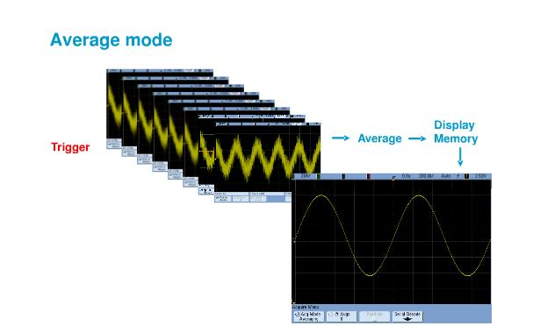
信道PDP的测量
将数字存储示波器设置于平均模式上。

Slide 43
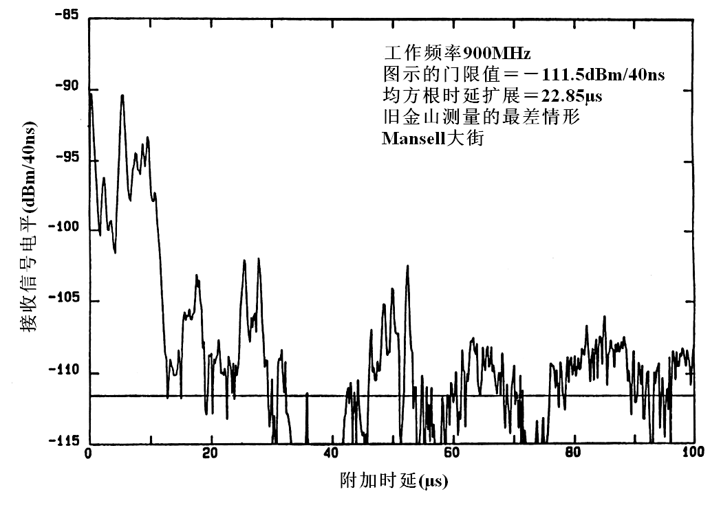
室外的功率延迟分布例

Slide 44
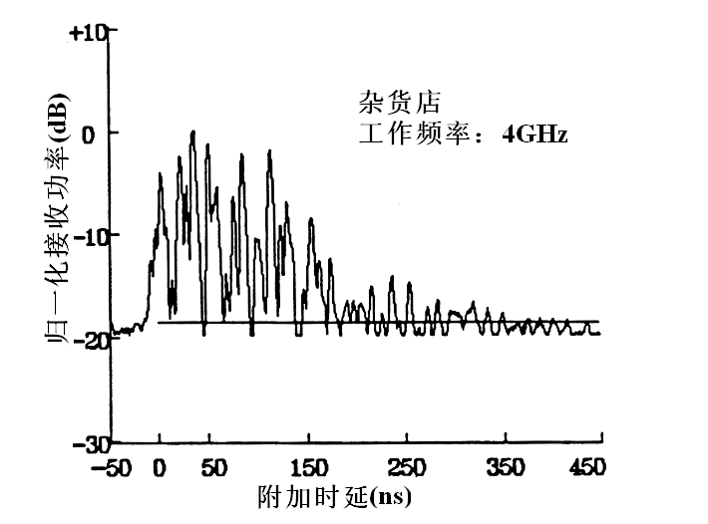
室内功率延迟分布例

Slide 45
就功率延迟分布说明以下两点：
1）从总的趋势看，接收功率随附加时延增长
而衰减，直至不能从噪声中分辨出信号功率为
止。
2）理论上，人们曾经建立过这样的功率延迟
分布模型：
。
即功率随附加时延的增长呈指数衰减规律，其
中 为附加时延平均值。

Slide 46
由功率延迟分布定义的信道参数
1）平均附加时延 ：是功率延迟分布的一阶矩。
表示附加时延相对于附加时延为0s的平均偏离状
况。即，
其中，τ_{k}为第k条路径的附加时延，P(τ_{k})=a_{k}² 是
这条路径的（相对）平均接收功率（a_{k}表示第k条
路径信号的幅度平均值）。

Slide 47
2）均方根（RMS）时延扩展σ_{τ}：是功率延迟分
布的二阶中心矩的平方根。表示附加时延在 周
围散布的情况。即，
。
其中，
。

Slide 48
3）最大附加时延(XdB)：
最大附加时延(XdB)等于 ， 是某多径分量所对
应的附加时延，该多径分量具有这样的属性：该多径
分量所对应的功率等于(最大多径功率-XdB)；而相对
来说更晚到达的那些多径分量，它们的功率都将位于
比最大多径功率(未必出现在附加时延为0处！！)小
XdB的范围之下。也就是说，在该附加时延之后，多
径功率将处处小于(最大多径功率-XdB)。

Slide 49
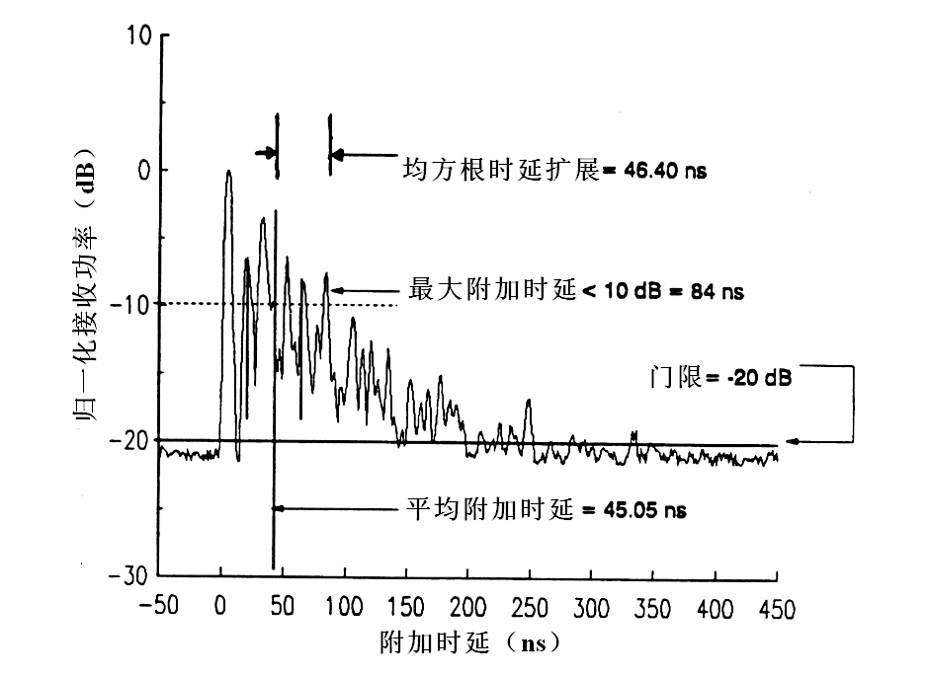
室内信道实例

Slide 50
计算提示：
1）P(τ)往往是相对信号功率；
2）如果给定的是多径分量相对功率的dB
值，在进行计算前应将其换算为相对功率
的比值再代公式。

Slide 51
例：某室内信道的功率延迟分布如图所示，计算平均附加时延 和rms时延扩展 。
＝27.7ns。
＝27.0ns。

Slide 52
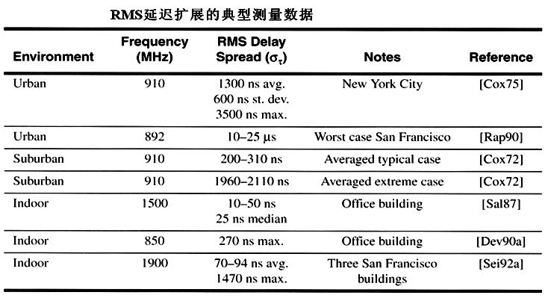
标准差
均方根时延扩展的典型值在室外是微秒（μs）级的，室内为纳秒（ns）级的。

Slide 53
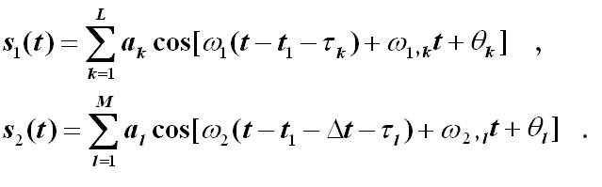
包络相关系数
假定发射端几乎同时发送两路载波，载频
分别为 和 ，发送时间差为 。这
两路信号经信道传播后到达同一接收机。
由于多径传播和移动性，接收信号可以分
别表示为：

Slide 54
两个接收信号可以写作如下形式：
其中， 和 为多径合成信号的幅度或包
络， 和 是多径合成信号的相位，它们
都是随机变量，是功率延迟分布和多普勒
功率谱的函数。

Slide 55
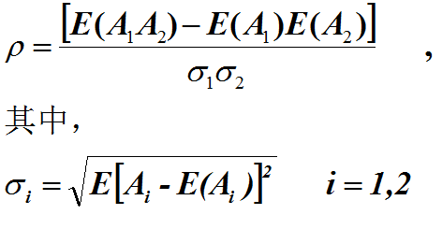
归一化包络相关系数定义为：
。
。它体现出包络之间的相关程
度， 表示包络完全不相关， 表
示包络完全相关。

Slide 56
ρ＝0 ，两信号的幅度（包络）完全不相关，即一个信号的幅度变化与另一个信号的幅度变化无关，通俗地说，它们之间完全“不搭调”。
ρ＝1 ，两信号的幅度（包络）完全相关，即一个信号的幅度变化与另一个信号的幅度变化相“协调一致”。
ρ＝0.5 ，两信号的幅度（包络）相关性的分界点，即我们认为ρ>0.5时信号幅度基本相关， ρ<0.5信号幅度基本不相关。

Slide 57
在包络服从瑞利分布，且功率延迟分布按
指数分布衰减（均值为信道的均方根时延
扩展 σ_{τ}）时，经过复杂的推导之后可以得
到：
，
其中，J₀( )代表零阶第一类贝塞尔函数，
f_{m}为最大多普勒频移，σ_{τ}为均方根时延扩
展。

Slide 58
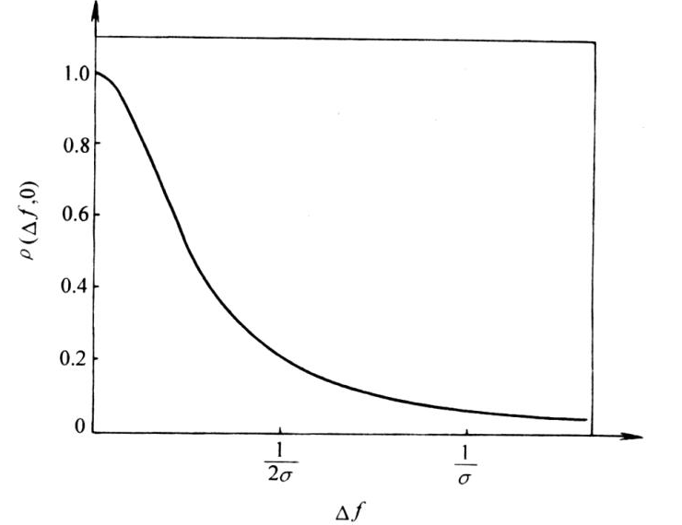
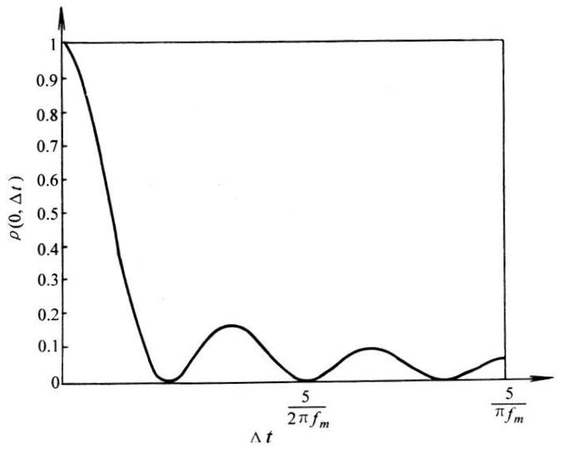
0.5
Δt< 9/16πf_{m}时, ρ>0.5，意味着信道对信号幅度的影响比较协调一致
幅度相关性（Δt=0时）
幅度相关性（Δf=0时）
Δf< 1/2πσ_{τ}时, ρ>0.5，意味着信道对信号幅度的影响比较协调一致

Slide 59
信道的相关带宽
信道的相关带宽B_{c}：是一个频率范围，该范围
内的任意两个频率分量的幅度相关性较强——
这两个频率分量将经历相似的衰落（信道引起
的幅度变化规律趋向一致）。
对于之前定义的幅度相关系数ρ，我们令Δt＝0，并规定ρ＝0.5所对应的Δf就是信道的相关带宽。即，
从而，
。

Slide 60
时间的延迟对应于频率的相关程度
因为不同频率分量的频率差可能大于相关带宽
时间的延迟对应于频率的相关程度
确切地说，相关带宽与均方根时延扩展之
间呈反比关系，这就是说，多径信道所造
成的时间延迟程度越明显，该信道的相关
带宽就越窄——对传输信号中不同频率分
量的选择性就越强。反之，相关带宽会越
宽——“更多的”不同频率分量将经历相似
的衰落，信道对位于其相关带宽范围内的
不同频率分量的影响是相似的。

Slide 61
时间的延迟对应于频率的相关程度（续）
另一方面，较大的多径时延会引起码间干
扰，导致接收信号的时域波形失真，这时
为克服码间干扰的影响，在接收端一般要
设置均衡器。按照前面的结论，当信道在
频域具有较强选择性的时候，这样的信道
将导致传输信号的时域波形失真。

Slide 62
例：某室内信道的功率延迟分布如图所示，计算平均附加时延 和rms时延扩展 。并计算相关带宽B_{C} 。
＝27.0ns。
B_{C}＝7.4MHz。

Slide 63
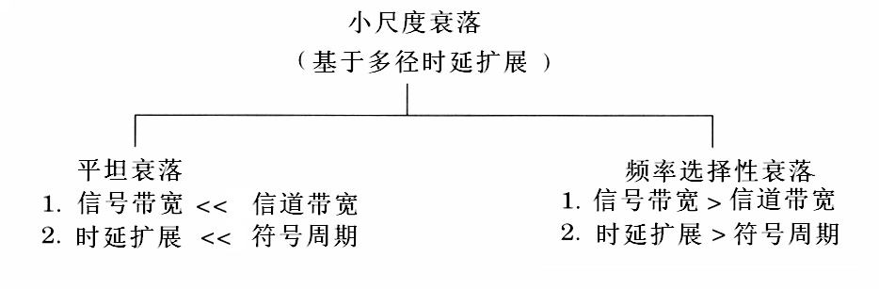
基于多径时延扩展的小尺度衰落分类
基于多径时延扩展的小尺度衰落分类：
通常，当T_{S}>10σ_{τ}，信道为平坦衰落信道；反之，信道为频率选择性信道。

Slide 64
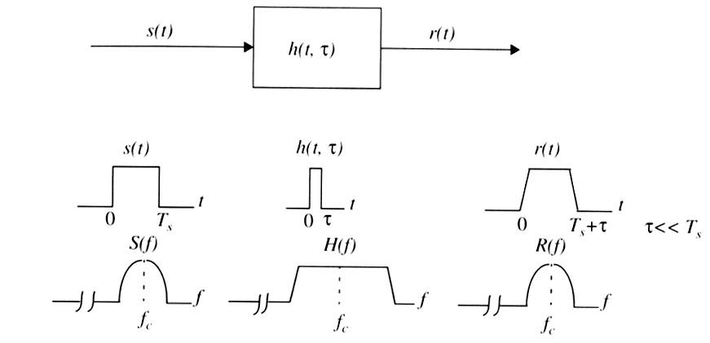
平坦衰落的特性
时域
频域

Slide 65
平坦衰落的特点：“如果移动无线信道
在一个大于发送信号带宽的带宽之上具有
恒定增益和线性相位，则信号将经历平坦
衰落。在平坦衰落情况下，信道的多径结
构使得发送信号的频谱特性在接收机处得
以保持。然而，由于多径造成的信道增益
的起伏，接收信号强度将随时间变化。”

Slide 66
尽管信号的频谱不会发生什么变化，
但信号强度仍然会因为多径传播而呈现出变
化——发生衰落。有时还会出现深度衰落，
即瞬时接收信号强度比接收机处的平均接收
水平还要低得多——低20～40dB。从历史上
看，它是技术文献中最常论及的衰落类型。
事实上也是最常见的衰落类型。

Slide 67
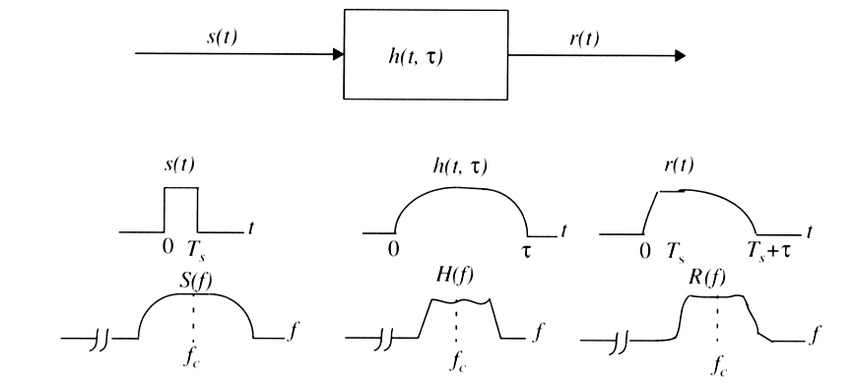
频率选择性衰落的特性
时域
频域

Slide 68
频率选择性衰落的特点：“就频率选择
性衰落而言，发送信号频谱的带宽大于信
道的相关带宽。在频域，信道对不同频率
分量的增益不同，呈现出频率选择性。在
时域，当多径时延接近或超过发送信号的
符号周期时，就会产生频率选择性衰落。”

Slide 69
基于多径时延扩展的小尺度衰落比较
衰落类型 比较项 | 平坦衰落 | 频选性衰落
发生条件 | 频域：B_{S}<<B_{C} 或 时域：T_{S}>>σ_{τ} | 频域：B_{S}>B_{C} 或 时域：T_{S}< σ_{τ}
特点 | 信道增益可能随时间变化，但信道在任何时刻对信号各频率分量的增益是一致的。 | 信道在任何时刻对信号各频率分量的增益有所不同——具有频率选择性。
时域表现 | 码间干扰可以忽略 | 码间干扰严重
后果 | 信号时间波形不失真，但幅度随时间变化 | 信号时间波形会发生失真

Slide 70
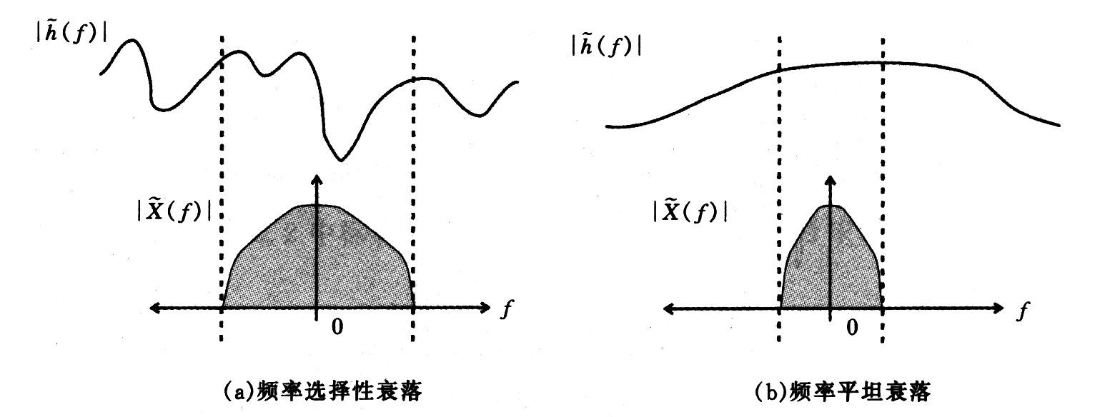

Slide 71
多普勒频率扩展的统计描述
1）多普勒功率谱S(f)
2）多普勒扩展B_{D}
3）信道的相干时间T_{C}
4）频率的扩展对应于时间的相干性
5）基于多普勒频率扩展的小尺度衰落分
类

Slide 72
多普勒功率谱S(f)
假定发射机固定并采用垂直极化天线，接收机
移动。入射到移动台天线的电场由N个平面波合
成，这些平面波具有任意的载波相位、任意的到
达方位角以及相等的平均幅度。进一步设接收机
采用垂直的λ/4天线、并且到达方位角服从均匀
分布，则可以得到，由多普勒频移决定的功率谱
满足下式：

Slide 73
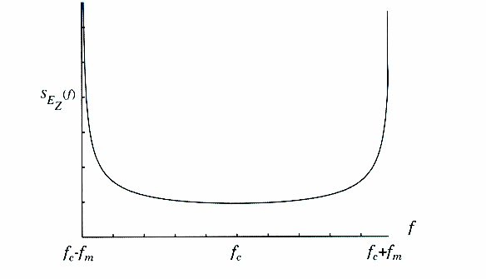
未调制载波的多普勒功率谱
B_{D}=2f_{m}
B_{D}

Slide 74
信道的相干时间T_{C}
多普勒扩展B_{D}：体现信道对信号在频域的扩展程度。跟相关带宽B_{C}一样，也是一个频率范围。
信道的相干时间T_{C}：是一个时间区间，在这个时间范围内先后出现的信号在幅度上具有较强的相关性。仍然考虑信号的幅度相关系数ρ(Δf＝0,Δt)，并可以计算得到当ρ＝0.5时有：
，
其中f_{m}为最大多普勒频移，MS以速率v匀速移
动时，f_{m}=v/λ。

Slide 75
工程应用时，常采用如下公式：
。
总之，信道的相干时间T_{C}与其最大多普勒频移f_{m}
呈反比关系，即多普勒频移所引起的频域扩展程
度越严重，信道相干时间就越短。此时，对于数
字信号而言，甚至是一个码元期间的不同时间分
量也有可能受到信道引起的非常不同的影响。

Slide 76
频率的扩展对应于时间的相干性
频率的扩展对应于时间的相干性
信道的相干时间与最大多普勒频移之
间呈反比关系，这就是说，多径信道所造
成的频率扩展程度越明显，该信道的相干
时间就越短——对不同时间分量的选择性
就越强。反之，相干时间会越长 ——“更
多的”不同时间分量将经历相似 的衰落，
信道对位于相干时间范围内的不同时间分
量的影响是相似的。

Slide 77
频率的扩展对应于时间的相干性（续）
信道的相干时间是一个时间区间的概念，这意味着超出这个时间区间信道对信号的影响就会不同，即信道会发生变化。于是，这个时间区间越短就意味着信道随时间变化得越快！这一点跟我们的直观感觉也是一致的，比如在一辆高速移动的汽车上进行接收信号测量，在同样的时间段上观察，相对于另一辆低速移动的汽车上进行同样的测量，前一种情形下接收信号将经历更多的变化。

Slide 78
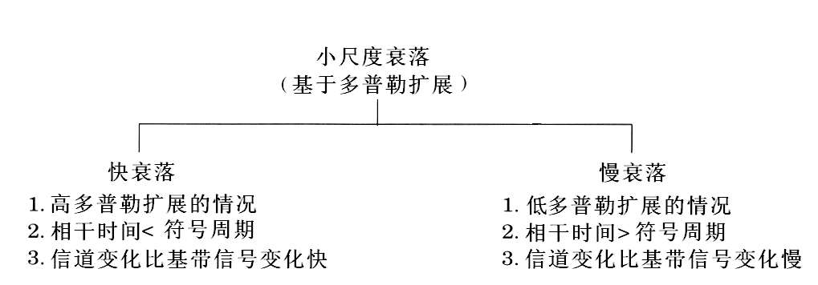
基于多普勒频率扩展的小尺度衰落分类
基于多普勒频率扩展的小尺度衰落分类：

Slide 79
基于多普勒扩展的小尺度衰落比较
衰落类型 比较项 | 慢衰落 | 快衰落
发生条件 | 频域：B_{S} >> B_{D} 或 时域：T_{S} << T_{C} | 频域：B_{S}<B_{D} 或 时域：T_{S}> T_{C}
特点 | 静态信道，可以假定在一个符号持续期间信道的时域增益恒定不变。 | 动态信道，在一个符号持续期间信道是时变的，不能假定信道的时域增益恒定不变。
频域情况 | 信号频谱不失真 | 由于频域扩展严重，信号频谱失真

Slide 80
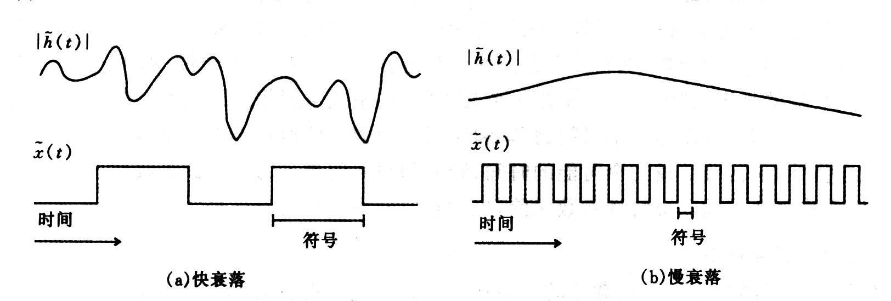

Slide 81
总结：由于同时存在两种不同的信道效应：多径时延效应和多普勒效应，所以小尺度衰落可以区分为不同的类型。类型的划分要看在信道上传输的信号的基本参数和特定效应下信道的基本参数之间的关系。

Slide 82
总结（续1）
传输信号的基本参数为：
而信道基本参数有两组，见下表。
多径时延效应 | 多普勒效应

Slide 83
总结（续2）
“对偶性”：时间t（时延τ）、频率f（带宽B）
可看作一对对偶量。
多径时延效应 （时间效应） 多普勒效应 （频率效应）
【时域】 【频域】
引起时间扩展 引起频率扩展
σ_{τ} B_{D}(f_{m})
倒数关系 倒数关系
【频域】 【时域】
B_{C} T_{C}
对偶量
对偶量

Slide 84
总结（续3）
按多径时延扩展分类：
B_{S}>B_{C}(T_{S}<σ_{τ})：
频率选择性衰落
B_{S}<B_{C}(T_{S}>σ_{τ})：
非频率选择性衰落 （即频率平坦衰落）
按多普勒频率扩展分类：
T_{S}>T_{C}(B_{S}<B_{D})：
时间选择性衰落
（即快衰落）
T_{S}<T_{C}(B_{S}>B_{D})：
非时间选择性衰落 （即时间平坦衰落，慢衰落）
对偶
关系

Slide 85
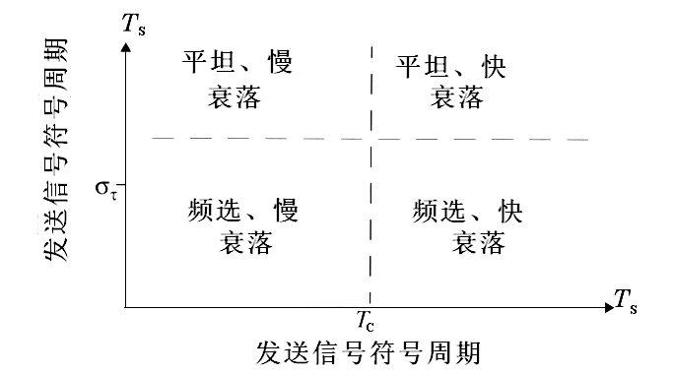
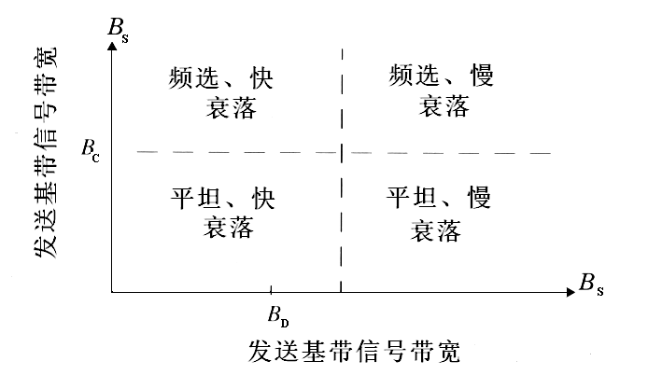
T_{S}>>σ_{τ}
B_{S}>B_{c}
B_{S}<<B_{c}
T_{S}<σ_{τ}
B_{S}<B_{D}
B_{S}>>B_{D}
T_{S}<<T_{c}
T_{S}>T_{c}
a)按时间（时延）区分信道类型
b)按带宽（频率扩展）区分信道类型

Slide 86
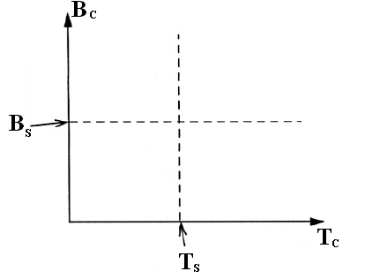
习题：试在下面的坐标图中填写衰落类型：
平坦
频选
快
慢

Slide 87
最后，应该指出，在讨论信号包络相关性
时，我们忽略了一个会对信号包络相关性带
来影响的因素——位置，基于位置（距离）
的差异，可以定义“相干距离”的概念，它
与信道对信号的角度扩展成反比，体现了信
道的空间选择性。对这方面内容的理解是多
天线系统理论和设计所必需的。

Slide 88
瑞利和莱斯衰落
若信道为平坦衰落信道，接收信号的包络（即幅度，记作r）通常服从瑞利（Rayleigh）分布。
服从瑞利分布的条件：1）多径分量的到达时间差别不大，码间干扰不明显；2）各个到达接收机的多径分量入射方向呈散射状分布，各多径分量具有近似相等的幅度。

Slide 89
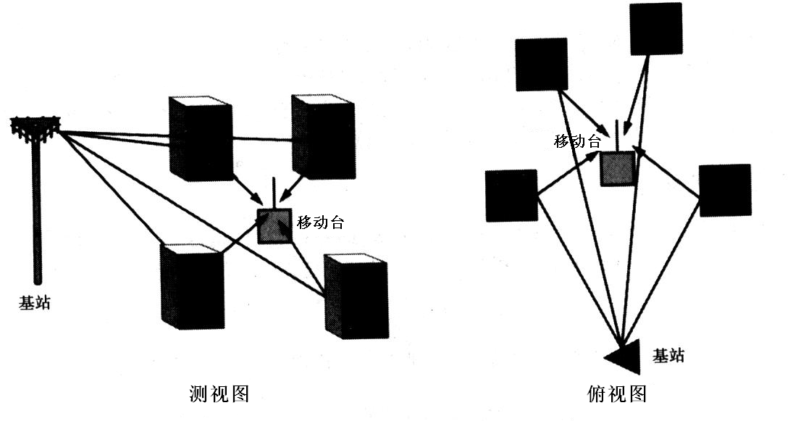
宏小区中 移动台处入射波的散射状分布
移动台远离基站（不存在LOS路径！）， 移动台附近散射体高度接近或高于移动台的高度。

Slide 90
瑞利分布的概率密度函数（pdf）：
这里，σ²是接收机进行包络检波（提取包络，相
当于求幅度值）前接收信号的时间平均功率值。
瑞利分布的累积分布函数（cdf）：
接收功率
平均接收功率

Slide 91
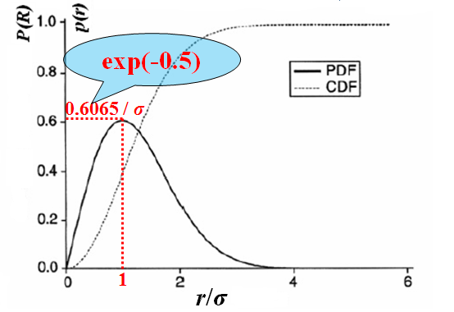
瑞利分布的概率密度函数
瑞利分布的概率密度函数和累积分布函数曲线

Slide 92
若X和Y是独立同分布的0均值正态随机
变量，它们具有相同的方差 。则，
1）如果随机变量 ，则Z服从瑞
利分布：
2）如果随机变量 ，则Z服从两
个自由度的 分布：
/kai/

Slide 93
瑞利分布的特点：瑞利分布的各个统计量
由参数 确定。假定接收信号包络为r，则：
1）r的均值，即E[r]= σ =1.253 σ；
2) r的均方值，即E[r²]=2σ²；
2）r的方差，即E[r²]－{E[r]}²=0.429 σ²；
3）r的RMS，即 =1.414 σ；
4）r的中值，记作r_{median}= σ =1.177 σ。
5) p(r)的最大值出现在 处。

Slide 94
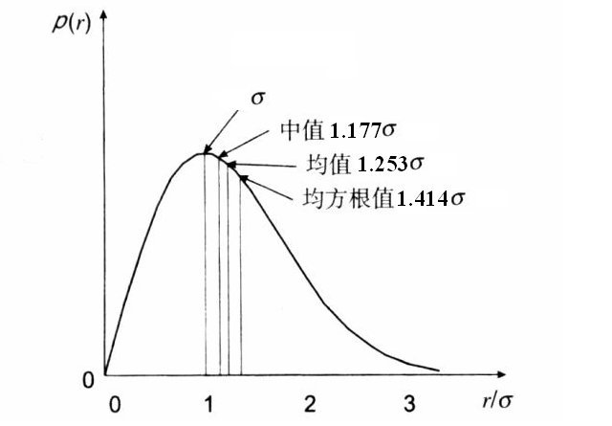
最大值等于0.6065/σ

Slide 95
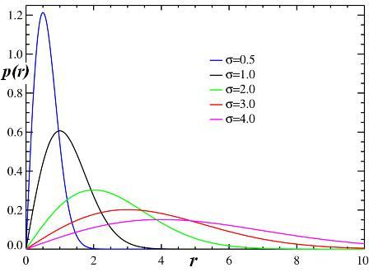
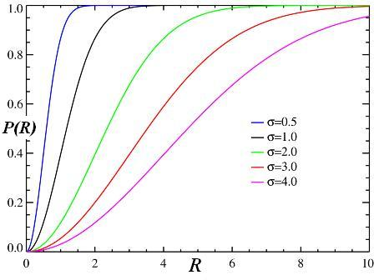
概率密度函数（PDF）
累积分布函数（CDF）

Slide 96
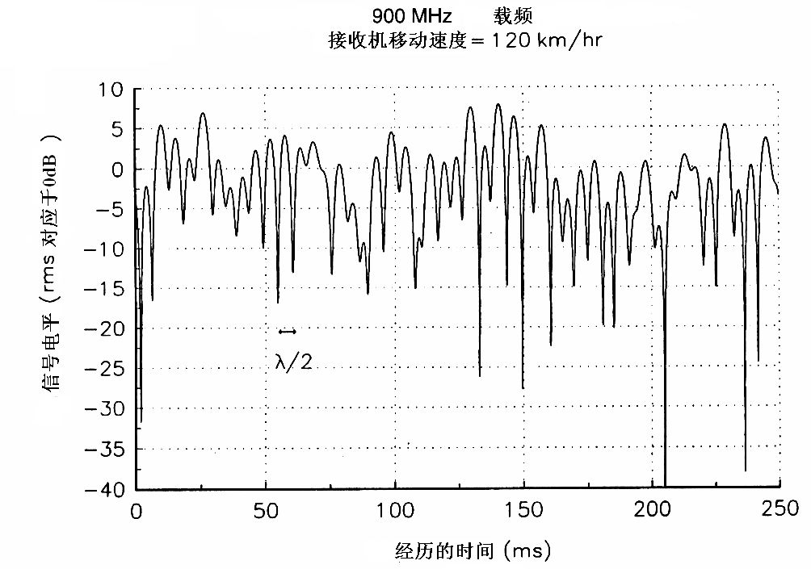
：约17m， 历时5ms
接收信号包络服从瑞利分布时，典型的信号电平变化情况。

Slide 97
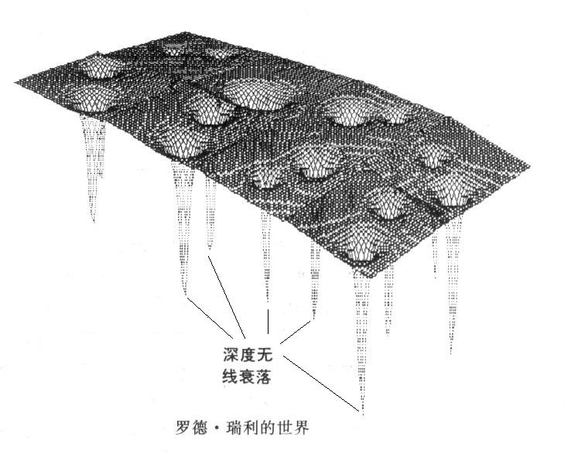

Slide 98
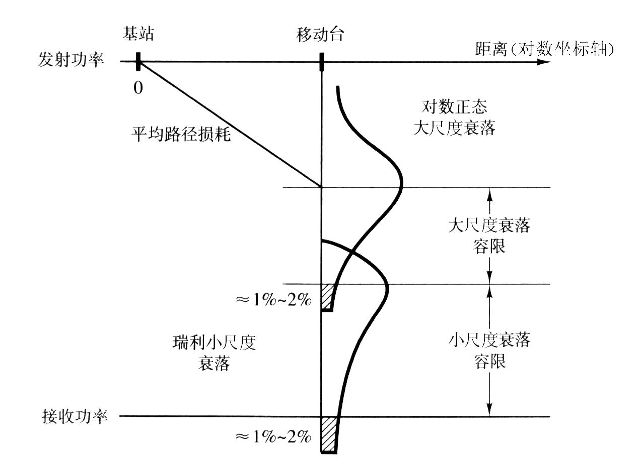
保证有效覆盖
减小衰落引起的中断概率
P_{r}

Slide 99
例：对于幅度（包络）服从瑞利分布的衰落信号，试计算接收信号功率比其平均功率低20dB（或6dB或3dB）以上的概率。
［解］由瑞利分布的CDF：
，
接收信号的平均功率等于E[r²]=2σ²，将其记作 ，
而接收功率可表示为幅度的平方，所以有P_{r}=r²。于是
我们得到：接收功率的CDF为：

Slide 100
例（续），这里有P_{R}＝R²，表示对应于特定幅度值R的接收功率。这样，
，
当 时，即 时，接收功率低于这个水平的概率为：
而接收功率低于平均功率6dB和3dB概率分别为：22%和39% 。

Slide 101
小尺度中断概率：如果比小尺度平均接
收功率小XdB的功率值对应于系统最小可
用接收功率，则系统的小尺度中断概率可
定义为： 。
小尺度衰落容限：为了保证传输的有效
性，可以将发射功率提高XdB来补偿小尺
度衰落的影响，我们将所增加的发射功率
称为小尺度衰落容限。

Slide 102
计算表明：
若系统的中断概率为5%，衰落容限为
13dB；
若系统的中断概率为1%，衰落容限为
20dB；

Slide 103
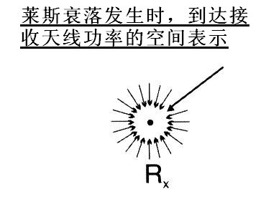
莱斯分布：当发射机和接收机之间存在直射（视距，LOS）路径时，这个路径的信号将表现出明显强于其他多径分量的幅度值。此时接收信号的包络将服从莱斯（Ricean）分布。

Slide 104
莱斯分布的概率密度函数（pdf）
其中，A为主信号（LOS分量）的幅度峰值，I₀( )是零阶1类修正贝塞尔（Bessel）函数。
注意：莱斯分布的均方值E[r²]=A²+2σ²，其中A²表示LOS分量的功率，2σ²表示漫射分量的功率，通常定义莱斯因子K＝A²/2 σ²。

Slide 105
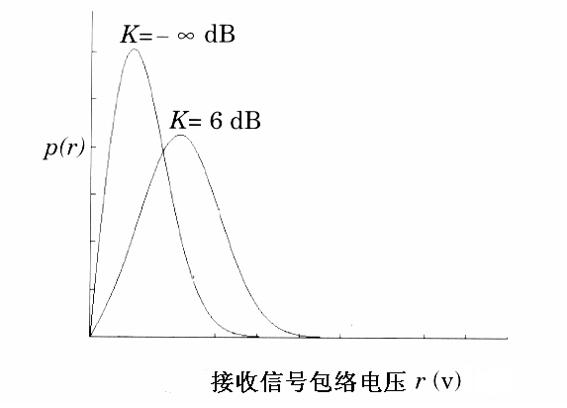
莱斯分布的pdf曲线：K(dB)=10lgA²/(2σ²）
（即K＝0）
瑞利分布
K>>1时，莱斯分布近似为均值为A的高斯分布

Slide 106
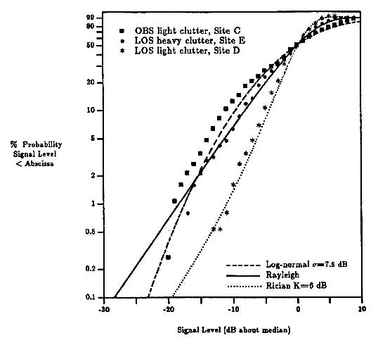
由右图可以看出，相对于具有较强LOS分量的莱斯衰落情形，瑞利衰落出现深衰落（实际接收信号强度比接收信号中值电平小得多的情况）的可能性要大得多。
累积分布函数
相对于中值的信号电平

Slide 107
电平通过率和平均衰落持续时间
到目前为止。我们只是定性地说明了小尺
度上会发生衰落，即接收信号电平的起伏
变化，下面给出两个定量描述衰落状况的
参数。
1.电平通过率
2.平均衰落持续时间

Slide 108
电平通过率
1）电平通过和衰落持续时间的概念
2）电平通过率的定义
3）电平通过率的计算

Slide 109
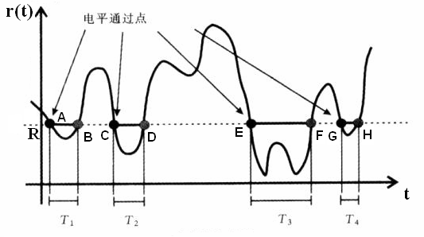
1）电平通过的概念
r(t)为接收信号的包络，它是一个随机过程。

Slide 110
对于给定的包络电平R（图中黑色虚线所示） ，无论包络随时间变化以负斜率（图中A、C、E、G点）、还是正斜率（图中B、D、F、H点）通过电平R，我们都称作发生了电平通过现象。
如果电平R是我们确定的接收门限，也常常称电平掉到R以下的状况为发生了衰落。
因此，电平以负斜率通过R一次就意味着将要发生一次衰落；而电平以正斜率通过R一次就意味着刚刚发生了一次衰落。

Slide 111
在一定的观察持续时间上，包络电平以负斜率通过R（即出现包络电平掉到R之下的情况）之后，将在比R低的水平上维持一小段时间，但电平在这一小段时间之后必定会以正斜率通过R（即出现包络电平升到R之上的情况）。
我们将电平维持在R以下的这小段时间称作衰落持续时间。

Slide 112
意味着移动台移动速率越高，
衰落发生得越频繁
2） 电平通过率（也被称作平均衰落率）的定义：
指单位时间（如，一秒种）里，包络电平以
正斜率（或负斜率）通过特定电平R的平均次数。
3）电平通过率的计算：电平通过率N_{R}为
，
其中，ρ＝R/R_{rms}是特定电平R的归一化值（用接收
电平的均方根值R_{rms}进行归一化）；f_{m}是最大多普
勒频移； 为包络r和它的时间导数 的联合
概率密度函数。一般假定r服从瑞利分布。

Slide 113
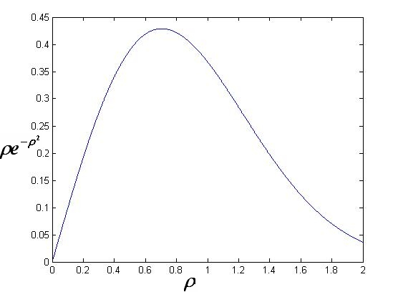
相对于本地RMS电平的深衰落区，电平通过率很低
0.429
0.368
相对于本地RMS电平的浅衰落区，电平通过率较高
0.707

Slide 114
平均衰落持续时间
1）定义
2）计算
3）结论
4）电平通过率和平均衰落持续时间的计算
例
5）综合例

Slide 115
1）平均衰落持续时间的定义：接收信号的包络
以负斜率通过某指定电平值R后，持续低于该电
平的平均时间。如前面图中所示的T1、T2、T3、
T4是每次衰落的持续时间，在一定观察时间段
上，对它们取平均。即在观察时间段上，统计衰
落发生次数和每次衰落的持续时间，然后将各次
衰落的持续时间加起来，用总衰落次数去除，所
得数值就是平均衰落持续时间。

Slide 116
2）计算：依照定义平均衰落持续时间为，
，
其中，τ_{i}为每次衰落的持续时间，T为观察时
间，N_{R}为平均衰落率，则N_{R}T就是观察时间内发
生的总衰落次数。而在观察时间T足够长时有：
。
CDF

Slide 117
计算（续）考虑包络服从瑞利分布的情况，可以
计算得到：
。
3）结论：
我们可以看出，平均衰落持续时间与最大多
普勒频移呈反比关系。也就是说，移动台运动得
越快，平均衰落持续时间就越短。

Slide 118
4）计算例
接收信号幅度的归一化门限与电平通过率和平均衰落持续时间的关系：
例：假设某多径传播环境，接收信号幅度（包
络）服从瑞利分布（且多普勒功率谱为经典的Jakes谱），最大多普勒频移为50Hz，试计算ρ＝1／10， ρ＝1／2和ρ＝1时的电平通过率和平均衰落持续时间。

Slide 119
ρ | N_{R}(ρ) | CDF(ρ) | (ms)
1/10 | 12.4 | 0.01 | 0.8
1/2 | 48.8 | 0.22 | 4.5
1 | 46.1 | 0.63 | 13.7
因为ρ＝R/R_{rms}，R是接收信号幅度的门限值，R_{rms}为接收信号幅度的均方根值。计算表明：门限取得越小（指离R_{rms}较远的情况），接收信号电平低于该门限的概率也越小（由CDF计算看出），同时电平通过率（平均衰落率）越低和平均衰落持续时间也越短。

Slide 120
结论：
由于f_{m}=v/λ，所以N_{R}是移动台速率v的函数，且移动速率越快，电平通过率越高——单位时间内通过R的平均次数越多。
时， 取得最大值0.429。也就是说，当指定的电平R刚好等于本地均方根（RMS）电平的70.7％时，电平通过率最高（假定移动台速率v一定时）。而ρ较小和ρ更大时，电平通过率都不高。

Slide 121
电平通过率高，意味着单位时间里发生衰落的次数越多。所以相对于包络电平的本地RMS值，“浅衰落”（跟RMS值相比差得不太多）的发生是经常的，“深衰落”（跟RMS值相比差得很多）的发生是偶然的。

Slide 122
5）综合例：课本pp155 例5.9
若二进制调制的比特间隔为20ms(比特率
为50bps），假定一个比特的任意部分遇
到ρ<0.1的衰落都将导致该比特出错；设
最大多普勒频移为20Hz，试计算瑞利衰落
下的平均误比特率。
［解］ ρ＝0.1时，N_{R}＝4.96， ＝2ms。

Slide 123
［解］（续）
因为0.002s<0.02s，所以一次衰落持续
时间内平均只会造成1bit差错。
再者，每秒平均会发生约5次衰落。
所以，每秒钟将平均出现5比特差错，
即平均误比特率为0.1。

Slide 124
慢平坦瑞利衰落信道下的误码性能
6.12.1小节

Slide 125
衰落的影响是乘性的
噪声的影响是加性的
信道模型：设s(t)为发射信号，则平坦衰落信
道下，接收信号r(t)可以表示为：
r(t)=α(t)exp[-jθ(t)]s(t)+n(t)， 0≤ t≤T
其中， α(t)表示信道增益， θ(t)表示信道引起
的相移，n(t)为加性高斯噪声。当信道为慢衰
落的，则在一个符号间隔上信道引起的增益和
相移可被认为是非时变的，即慢平坦衰落信道
下接收信号可表示为：
r(t)=αexp(-jθ)s(t)+n(t)， 0≤ t≤T
其中， α与θ都是随机变量。

Slide 126
误码率计算公式
是不存在衰落时的每比特信号
能量。而 有衰落时的每比特
信号能量，由于α是随机变量，所以α²E_{b}也是
随机变量。令
表示有衰落时接收机前端的信噪比。

Slide 127
误码率计算公式（续1）：
其中，X= α²E_{b} /N₀， Pe(X)表示任意调制方式
下，信噪比为X时的误码概率。p(X)是X的概率
密度函数。E_{b}与N₀均为常数，代表非衰落的
AWGN信道下每比特平均信号能量和噪声功
率谱密度。

Slide 128
对于瑞利衰落信道，衰落引起的信号幅度增益α
服从瑞利分布，所以功率增益α²将服从两个自由度
的χ²分布，相应地，X也服从这种分布。因此，X
的概率密度函数为：
其中， 表示衰落信道中的平均信噪比。对
于 的情况， E_{b}/N₀ 就是衰落信道中的平均信
噪比。
希腊字母，
读作[kai]

Slide 129
例如：差分BPSK在AWGN下的误码率为：
则由上述公式，慢平坦瑞利衰落信道下的误码率为：

Slide 130
调制解调方式 | 相干BPSK | 相干BFSK | 差分BPSK | 非相干正交BFSK
AWGN下的P_{e}
瑞利信道下的P_{e}
E_{b}/N₀较大时

Slide 131
注意：当E_{b}/N₀较大，即Г较大时获取近似结果使用到了以下近似关系：
如：

Slide 132
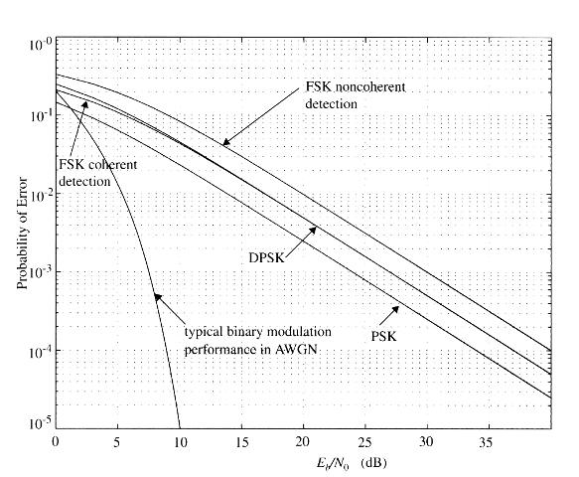
慢平坦瑞利衰落下的误码曲线
AWGN下典型
的误码曲线（二进制调制）

Slide 133
结论：在AWGN信道中，BER随着SNR的提高而
迅速减小（指数规律）。对于二进制调制形式，SNR
为10dB时，BER为10⁻⁴数量级；SNR为15dB时，BER
在10⁻⁸以下。在平坦衰落信道中，情况则完全不同。因
为此时接收信号功率不再是常量，而是随信道衰落的
变化而变化。在平坦衰落信道中，BER随平均SNR的
增加而呈反比关系减小。这意味着平均SNR的增加并
不能够带来如同AWGN信道下那样大的BER改善。

Slide 134
慢平坦瑞利衰落信道中，要达到10⁻³~10⁻⁶的
误码率需要30~60dB的平均信噪比；AWGN
信道中，达到同样的误码率水平只需要10dB
左右的信噪比。就是说衰落信道需要额外付
出20~50dB。究其原因，较差的误码性能是
因为深衰落以非零概率存在造成的，深衰落
持续期间会造成相当高的误码率(接近0.5)。
分集和差错控制编码可以减轻这种影响。

